Slide 1
PROYECTO DE TITULACIÓN
AISLAMIENTO E IDENTIFICACIÓN DE BACTERIAS TERMÓFILAS DE LA FUENTE GEOTERMAL PAPALLACTA
JANINA ARIAS
Director: Andrés Izquierdo Ph.D.
Mayo, 2016

Slide 2
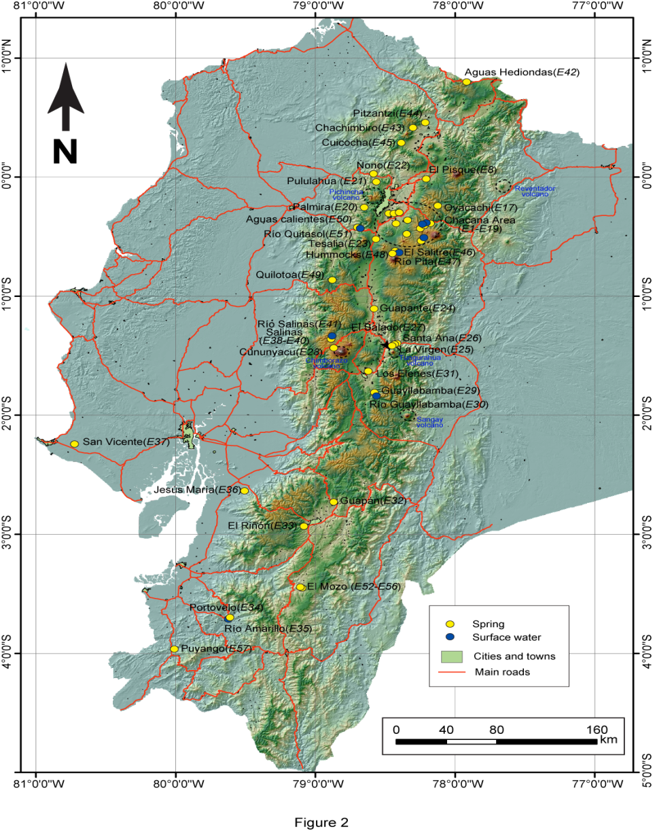
Fuentes geotermales
Ecuador: fuentes geotermales, de volcanes
Usos terapéuticos por sus propiedades
54 fuentes termales en el país
Figura 1: Fuentes termales del Ecuador
Fuente: IGEPN, 2015.
Notes:
Un grupo representativo (54 fuentes) de fuentes termales del país fue estudiado y actualizado en cuanto a sus parámetros físicos y químicos en el año 2009 (Inguaggiato et al., 2010). La distribución de las vertientes estudiadas se muestra en la Figura 1.
Figura 1.- Distribución de las vertientes de agua en el Ecuador estudiadas por Inguaggiato et al. (2010). E1 a E57 corresponden a los números de muestras.

Slide 3
Fuentes geotermales
Propiedades fisicoquímicas de la Fuente Geotermal Papallacta
Estudios físico-químicos
No se ha hecho análisis microbiológicos
Tabla 3.3: Propiedades fisicoquímicas de la
fuente termal Papallacta
Fuente: Morales, 2008.
 |  |  | Cationes |  |  |  | Aniones
Localidad | pH | TºC | Ca ² | Mg² | Na | K | HCO₃ | CO₃⁻ | SO₄⁻ | Cl⁻
 |  |  | mg/l | mg/l | mg/l | mg/l | mg/l | mg/l | mg/l | mg/l
Termas de Papallacta 2 | 6,86 | 61,12 | 160,2 | 4,9 | 210,5 | 6,0 | 72,6 | 0,0 | 371,3 | 426,8
Fuente: INAMHI, 2013.

Slide 4
Microorganismos extremófilos
Viven en sitios inhabitables por el hombre
Condiciones extremas de temperatura, presión, salinidad, niveles de radiación, compuestos tóxicos y pH
Características: enzimas estables y específicas.
(Castillo et al., 2005)
Notes:
conocidas como extroenzimas, las cuales no se desnaturalizan a altas temperaturas o condiciones de pH, su función principal es proteger el ADN, Enzimas específicas para metabolizar metales pesados

Slide 5
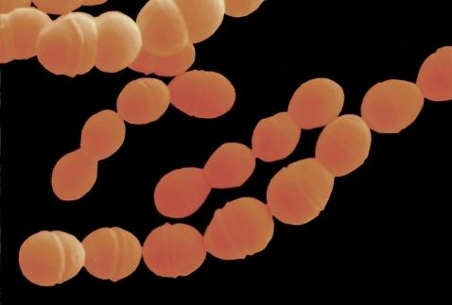
Termófilos
Clasificación
Depende del rango de temperatura
termófilos
45-50ºC
termófilos extremos
51-84ºC
hipertermófilos 85-120ºC
Figura 2: Streptococcus thermophilus
Fuente: IndiaMART, 2016.
(Baker et al., 2001)
Notes:
Los microorganismos que resisten temperaturas altas se denominan termófilos

Slide 6
Aplicaciones
Biomoléculas
Funcionamiento
Resistencia al entorno
Enzimas termoestables
Biocatalizadores
Reducción de costos
Producción biopolímeros y biocombustibles
enzimas de uso industrial
(Guerrero et al., 2013; Yasawang et al., 2011)
Notes:
Las aplicaciones de los microorganismos extremófilos se basan principalmente en saber el mecanismo de funcionamiento de sus biomoléculas específicamente la resistencia al entorno en el que se desarrollan
En el campo biotecnológico, se ha realizado la producción de enzimas termoestables que pueden ser utilizadas en la medicina o como biocatalizadores en varios procesos, por ejemplo como aditivos en los detergentes que al trabajar a bajas temperaturas permite la reducción de costos, en la producción de químicos, biopolímeros, materiales y biocombustibles

Slide 7
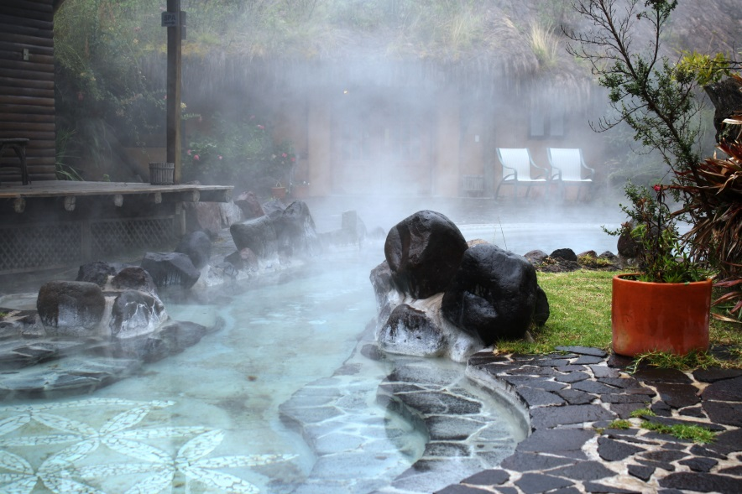
Termas Papallacta
Provincia de Napo
Atrayente turístico
Composición química del agua
Relajación
Estrés
Desinflamatorias
Temperatura
Termas: 30-70ºC
Piscinas: 36-40ºC
Latitud: 0°32´0,37,93” S
Longitud: 78° 8´26,75” O
Altura Media: 3050 m.s.n.m.
Figura 3: Piscinas en Papallacta
Fuente: Faulkner, 2010
(Pérez, 2014)

Slide 8
Importancia
Biodiversidad en el país
Investigación escasa
Microbiología
Fijación biológica de nitrógeno
Aguas: residuales, potables, control de calidad
Primer estudio en Ecuador

Slide 9
Objetivos
General
Aislar e identificar bacterias termófilas de la fuente geotermal Papallacta.

Slide 10
Objetivos
Específicos
Preparar medios de cultivo semi-específicos para el crecimiento y desarrollo de bacterias termófilas.
Tomar muestras de agua y sedimentos de la fuente geotermal Papallacta.
Realizar el procesamiento de las muestras y su inoculación.
Identificar bacterias termófilas mediante técnicas independientes de cultivo.

Slide 11
Hipótesis de la investigación
Existe la presencia de bacterias termófilas en el agua y sedimentos de la fuente geotermal Papallacta.

Slide 12
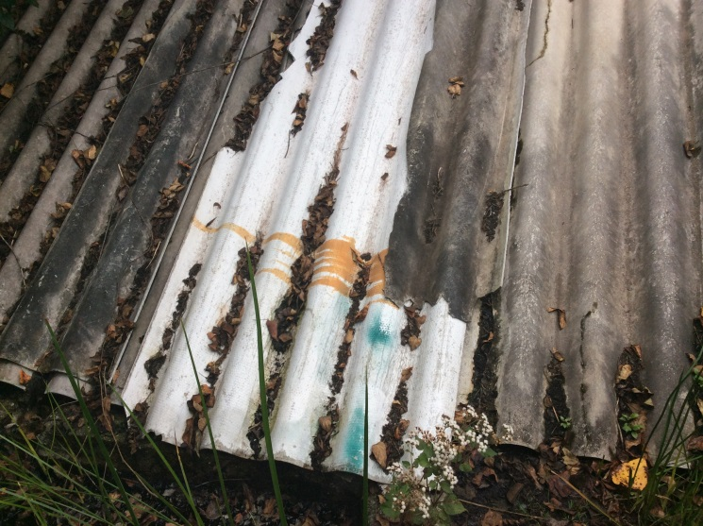
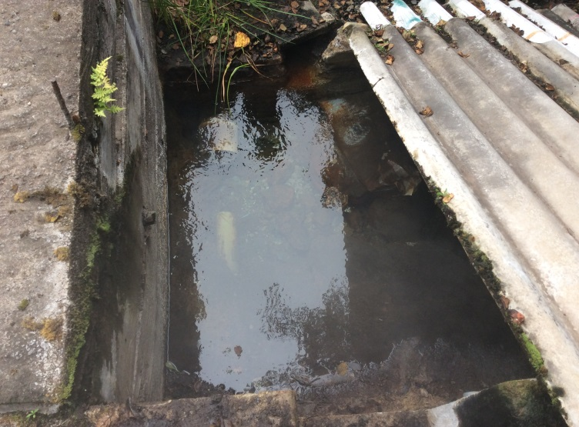
Metodología
Muestreo
Figura 4: Ojo de la fuente geotermal Papallacta
Aerobias
- Tubos falcon 50 mL
Recolección de muestras
Anaerobias
- Jeringas 10 mL en tubos vaicutainer
Notes:
El ojo de la fuente se encontraba delimitado con una superficie de cemento, cuibierto con hojas de eternit

Slide 13
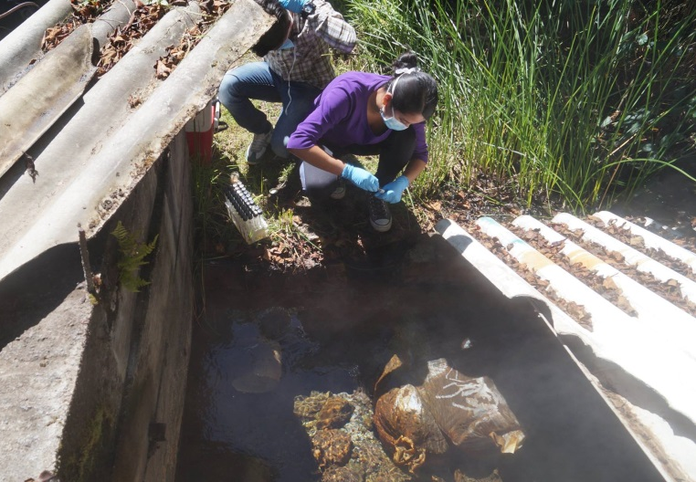
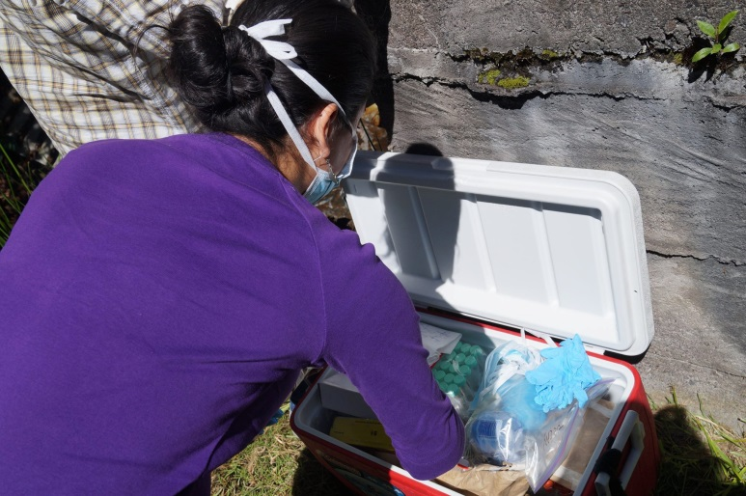
Metodología
Muestreo
Recolección de muestras
Temperatutra: 54 °C
pH: 8,2
Se mantuvo la T hasta el laboratorio
Sedimentos
- Tubos con medio del cultivo con hisopos estériles
Figura 5: toma de muestras
Fuente: Paz, 2015

Slide 14
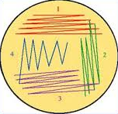
Metodología
Procesamiento de las muestras en el laboratorio-Técnicas dependientes de cultivo
Bacterias
Anaerobias
Aerobias
SB, TB
Incubación 54°C por 24 h
Revisiones periódicas
M9, R2A, LB, ANS
Cultivos puros
Evaluación características macro y microscópicas
Tinción Gram: morfología
Notes:
Las bacterias tuvieron buen crecimiento en medio M9, el cual posee bastantes nutrientes entre los que se encuentran el cloruro de sodio, cloruro de calcio y sulfato de magnesio, los mismos que han sido identificados en análisis fisicoquímicos de la fuente geotermal Papallacta, por lo que suplen las necesidades de los microorganismos (Morales, 2011; Pérez, 2014). También se probaron medios como el R2A, LB, ANS, que poseen cloro, sodio y compuestos como la triptona y otras fuentes de carbono que permiten el desarrollo de microorganismos, además que se han usado en proyectos científicos llevados a cabo en otras partes del mundo y en los que las condiciones de las fuentes geotermales son muy similares a la de Papallacta, siendo la temperatura y el pH los dos factores ambientales más importantes que afectan a las comunidades procariotas

Slide 15
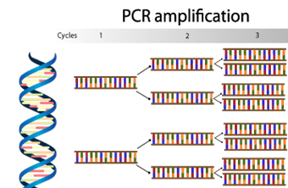
Metodología
Técnicas independientes de cultivo
“Minipreparación de ADN” (Weising et al., 1995).
Kit GoTaq® Green Master Mix
Cebadores: 27F y 1492R
Enzima MspI
Purificación de los productos de PCR
Notes:
Las secuencias que codifican para el rRNA son altamente conservadas aunque también posee zonas específicas, y se toman como referencia para estudios filogenéticos y de evolución. Se ha planteado que en una comparación de secuencias en las que el gen rRNA 16S tenga un 97% de secuencias idénticas existe una alta probabilidad de que sean de la misma especie

Slide 16
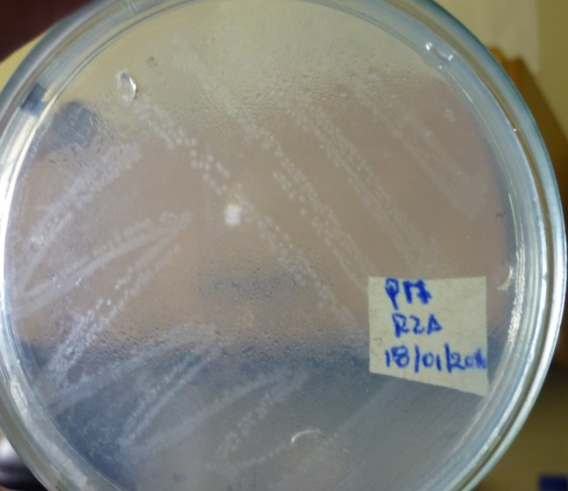
Resultados y discusión
Se obtuvieron 40 cepas termófilas
7 muestras de agua
23 sedimento
Condiciones de crecimiento
Tiempo: 18h
Temp.: 54 °C
pH: 8,2
Figura 6: cepa N. 17 (Anoxybacillus amylolyticus) en agar R2A
Fuente: Arias, 2015

Slide 17
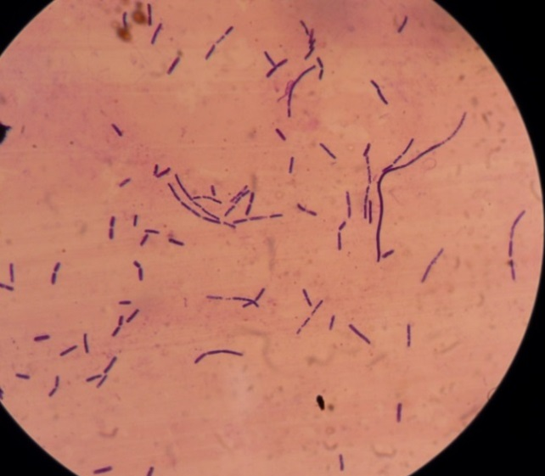
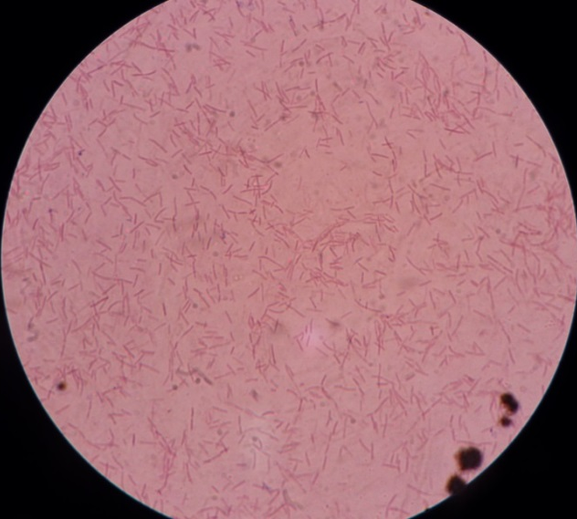
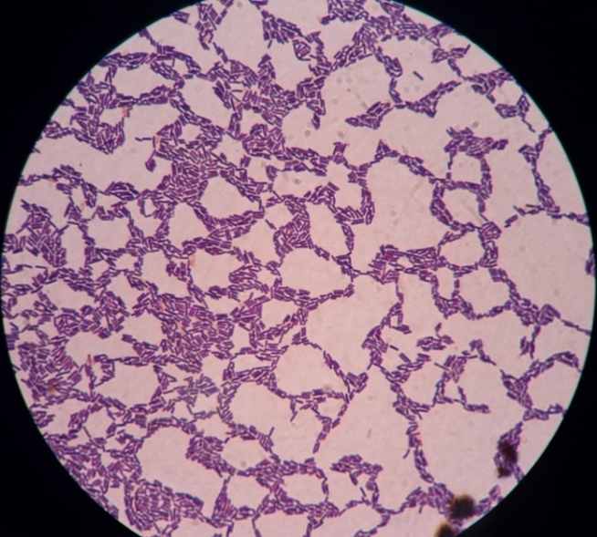
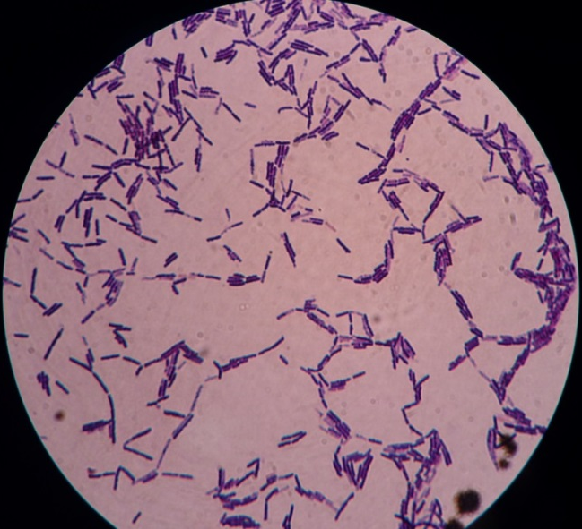
Resultados y discusión
Tinción Gram
Figura 7: Cepa 1, bacilos Gram + (Thermoactinomyces intermedius), 100X
Fuente: Arias, 2015
Figura 8: Cepa 34, bacilos Gram +
(Anoxybacillus amylolyticus), 100X
Fuente: Arias, 2015
Figura 9: Cepa 5, bacilos Gram +
(Bacillus subtilis), 100X.
Fuente: Arias, 2015
Figura 10: Cepa 22, bacilos Gram + (Anoxybacillus flavithermus), 100X.
Fuente: Arias, 2015

Slide 18
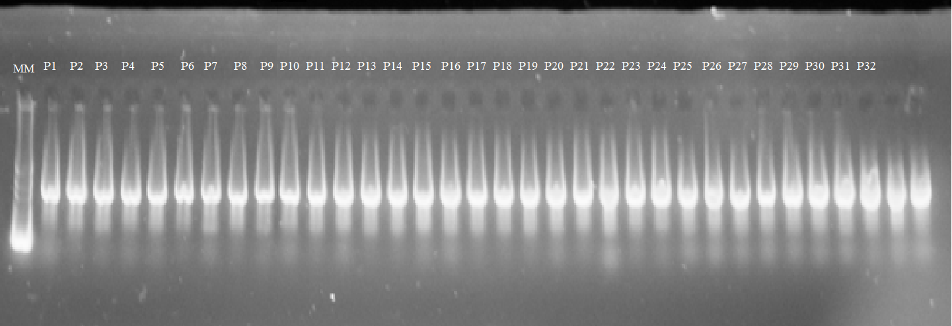
Resultados y discusión
Amplificación del Gen 16S rRNA
1500pb
1300pb
Figura 11. Amplificación del gel 16S rRNA de las muestras P1 a P32.
Fuente: Arias, 2015.
El gen 16S rRNA de las 40 muestras amplifica con los cebadores 27F y 1492R.
Marcador molecular de 3000 pb.
Notes:
Se corri;o el gel de agarosa para ver el gen amplificado

Slide 19
Resultados y discusión
RFLPs en gel de agarosa
Tabla 1: Fragmentos de restricción por grupos
Grupo | Fragmentos de restricción similares
1 2 3 4 5 6 7 8 9 10 11 12 13 | P3=P32=P33=P10=P34=P35=P12=P36=P38=P17=P19=P16 P2=P9=P11=P13=P37=P40 P24=P25=P27=P30=P31 P21=P7=P18=P26 P8=P15=P39 P28=P29 P6=P20 P22 P23 P14 P1 P4 P5
Figura 12. Perfiles de los fragmentos de restricción del gen 16S rRNA, muestras P17-P21.
Fuente: Arias, 2016.
Notes:
, se identificaron 13 grupos de fragmentos de restricción, para tener resultados confirmativos y comprobar que las cepas clasificadas en cada grupo eran las mismas, se enviaron a secuenciar de cada grupo algunas cepas al azar, como por ejemplo de grupo 1, se enviaron 6 cepas;

Slide 20
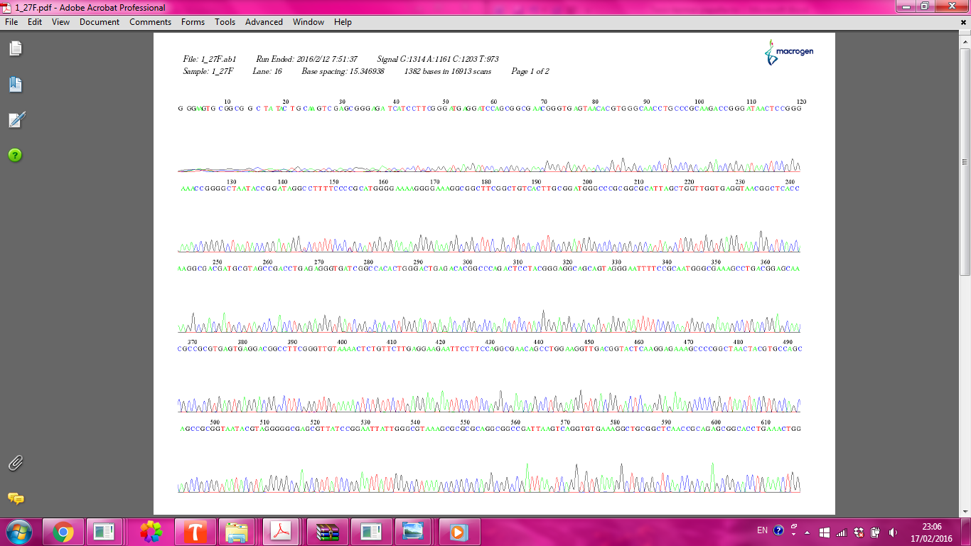
Resultados y discusión
Secuenciación
Figura 13: Resultados de la secuenciación enviados por Macrogen.
Notes:
La empresa Macrogen entrega los resultados en forma digital, como se observa. Los resultados se procesaron en el programa Geneious R9.1. Se cargaron los cromatogramas en formato *.abi de todas las muestras, reversas y complementaria. Para cada cepa se formó la secuencia consenso, con la opción “De Novo Alignment”, posteriormente se eliminaron las regiones pobres de los extremos. La secuencia consenso se analizó en el NCBI, con la herramienta Nucleotide BLAST (blastn), la comparación se hizo tomando en cuenta Secuencias Tipo (Sequences from type material)

Slide 21
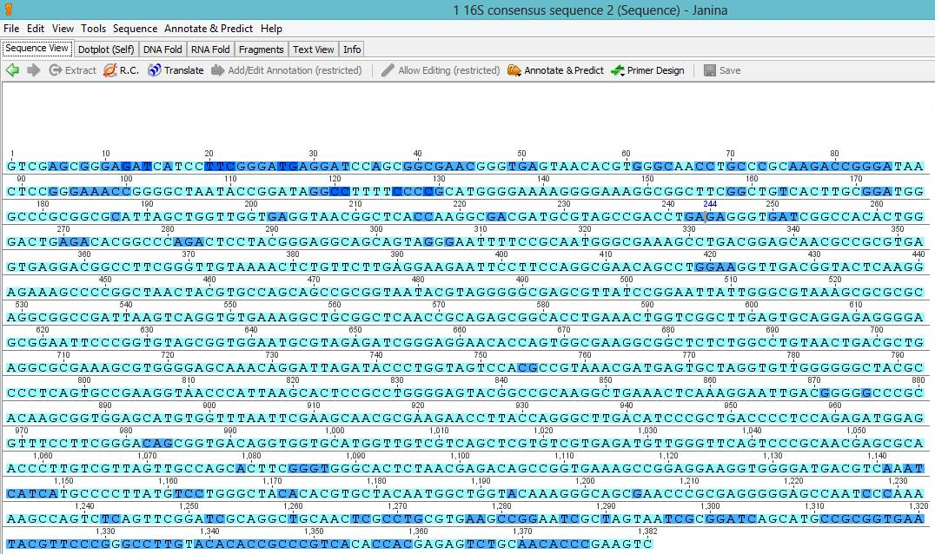
Resultados y discusión
Figura 14: Secuencia consenso

Slide 22
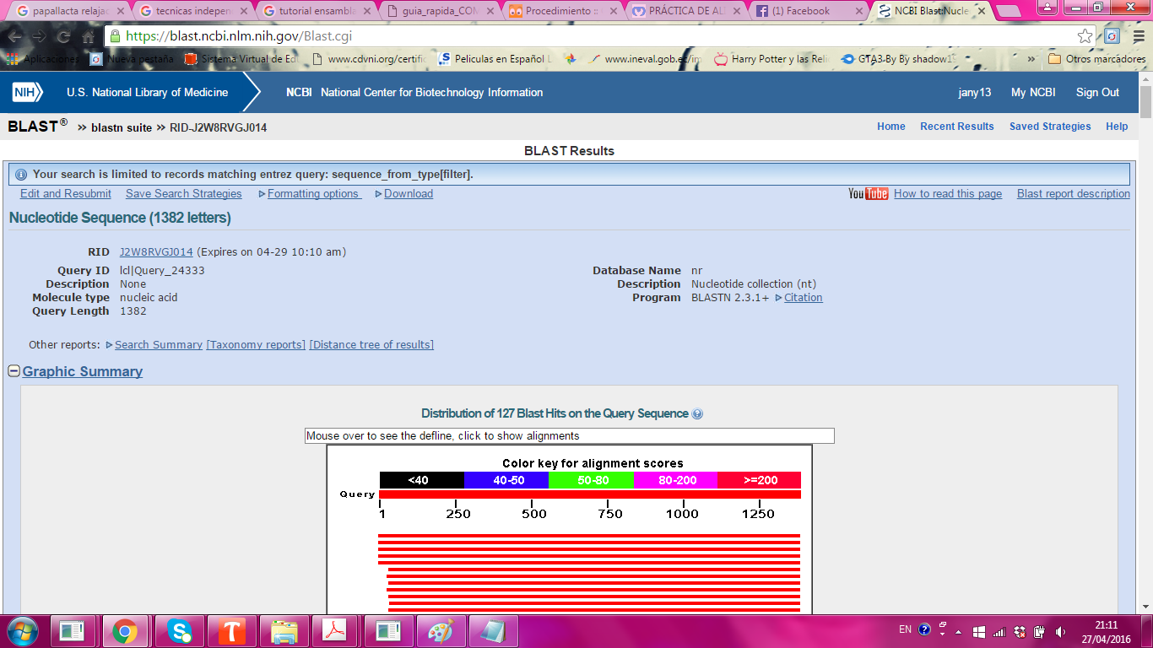
Resultados y discusión
Figura 15: Blastn-NCBI

Slide 23
Resultados y discusión
Tabla 2: Bacterias termófilas identificadas.
Cepa | Cepas iguales | Organismo más próximoª | Número de acceso (NCBI) | Query Coverage | Max Ident | Filo
P1 | 2 | Thermoactinomyces intermedius | NR_041760.1 | 100% | 99% | Firmicutes
P2 | 7 | Anoxybacillus gonensis | CP012152 | 100% | 99% | Firmicutes
P3 | 12 | Anoxybacillus amylolyticus | KM593303.1 | 100% | 99% | Firmicutes
P4 | 1 | Tepidimonas taiwanensis | NR_043227.1 | 100% | 99% | Proteobacteria (β)
P5 | 1 | Bacillus subtilis | KJ812207.1 | 100% | 100% | Firmicutes
P6 | 7 | Aeribacillus pallidus | NR_026515.1 | 100% | 97% | Firmicutes
P7 | 4 | Geobacillus stearothermophilus | NR_115284.1 | 100% | 97% | Firmicutes
P8 | 5 | Bacillus licheniformis | NR_118996.1 | 100% | 99% | Firmicutes
P22 | 1 | Anoxybacillus flavithermus | NR_026516.1 | 100% | 99% | Firmicutes

Slide 24
Resultados y discusión
Anoxybacillus amylolyticus
Monte Rittmann en la Antártida
Actividad de α-amilasa
Altas concentraciones de NaCl
Figura 16: Anoxybacillus amylolyticus
Fuente: Poli et al., 2006.
Figura 17: Cepa 34, bacilos Gram +
(Anoxybacillus amylolyticus), 100X
Fuente: Arias, 2015
Notes:
Utiliza como fuente de carbono la galactosa, maltosa, rafinosa y sucrosa. No crece en altas concentracions de NaCl como máximo 3% (Poli et al., 2006).
Produce un exopolisacárido y sintetiza una actividad amilolítica. También ha sido encontrada en el monte Rittmann en la Antártida y fue aislada una temperatura de 61 °C y pH de 5.6 (Poli et al., 2006). Se registró un estudio en el que se cultivó el mismo organismo en presencia de metales pesados, para observar la biosíntesis y la actividad de α-amilasa, como resultado se obtuvo que hay una disminución en la producción y actividad de la enzima, por lo que podría servir como prueba para la detección de trazas de metales en diferentes ambientes (Poli et al., 2009).

Slide 25
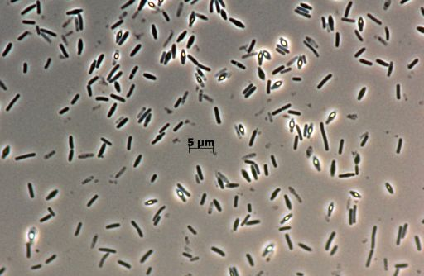
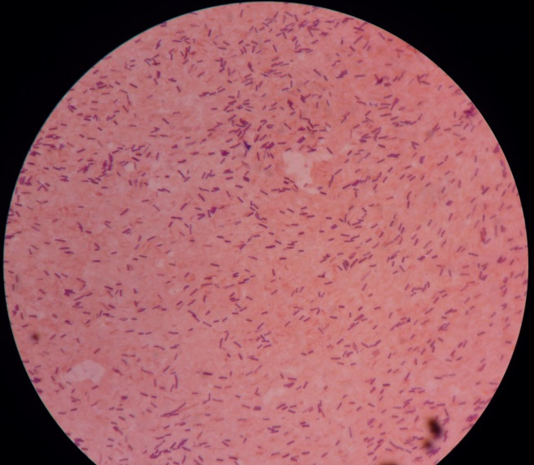
Resultados y discusión
Aeribacillus pallidus
Encontrado en México y Tailandia
Pectato liasa.
Extracción y clarificación de zumos de frutas.
Figura 18: Aeribacillus pallidus
Fuente: Leibniz-Institut, 2016.
Figura 19: Aeribacillus pallidus
Fuente: Arias, 2016.
Notes:
anteriormente se denominaba Geobacillus pallidus, se hizo una reclasificación en el año 2010 y ahora se denomina Aeribacillus pallidus. Se encontró también en fuentes termales de México y Tailandia a un rango de temperatura de 50-75°C y pH de 8 (Miñana-Galbis et al., 2010; Yasawong et al., 2011). Son bacilos aerobios Gram positivos alcalino tolerantes, mótiles, un tamaño de 0,8-0,9µm de diámetro y 2-5µm de largo, forman endosporas, catalasa y oxidasa positiva (Miñana-Galbis et al., 2010).
Puede desarrollarse en un rango de temperatura de 30-67°C y un pH de 7-8, crece en medios que contienen hasta 10% de NaCl. Es capaz de producir una enzima llamada pectato liasa (transaminasas pectato) la cual se utiliza en la extracción y clarificación de zumos de frutas, vino, fermentación de café, etc., además produce lipasas, proteasas y amilasas en condiciones termófilas (Pinzón-Martínez et al., 2010; Yasawong et al., 2011).

Slide 26
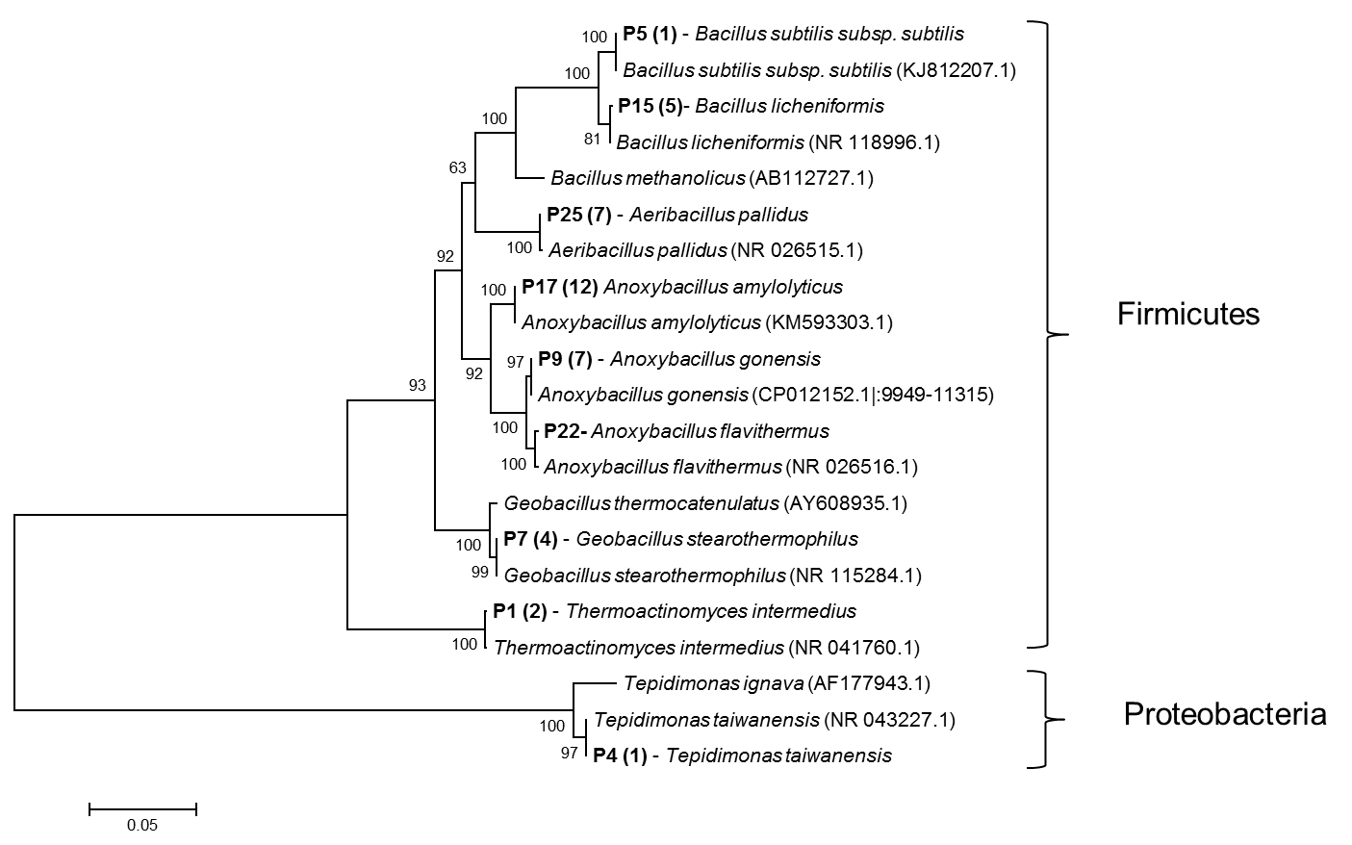
Resultados y discusión
Programa Mega 6.
Figura 20: Árbol filogenético basado en las secuencias 16S rRNA, de las bacterias de la fuente geotermal Papallacta en comparación con organismos tipo.
Notes:
especie en este estudio, se encuentra el número de acceso en el NCBI y el filo al que pertenecen las bacterias (Firmicutes y Proteobacteria).
Se realizó un árbol filogenético de las secuencias del gen 16S rRNA, en el programa MEGA 6, se hizo un alineamiento de secuencias usando MUSCLE. Para eliminar los fragmentos ambiguos se utilizó el programa Gblocks. Se encontró el mejor modelo al que se ajusta el árbol, siendo HKY+G (Hasegawa-Kashino-Yano). Como se puede ver en la figura 20, cada especie aislada está relacionada con una especie tipo encontrada en la base de datos GenBank.

Slide 27
Conclusiones
Se aislaron nueve cepas termófilas de la fuente geotermal Papallacta: Anoxybacillus amylolyticus (12), Anoxybacillus gonensis (7), Aeribacillus pallidus (7), Bacillus licheniformis (5), Thermoactinomyces intermedius (2), Tepidimonas taiwanensis (1), Bacillus subtilis (1), y Anoxybacillus flavithermus (1).
Las cepas termófilas obtenidas crecen a una temperatura de 54°C y pH de 8,2.

Slide 28
Conclusiones
Se obtuvo un cepario, para tener una colección de las bacterias termófilas aisladas de la fuente geotermal Papallacta.
Las bacterias aisladas poseen potenciales aplicaciones biotecnológicas encontradas en la investigación bibliográfica realizada, principalmente por las enzimas que producen ya que son altamente termoestables, lo que ayudan a mejorar la eficiencia de varios procesos industriales

Slide 29
Recomendaciones
Realizar un análisis fisicoquímico de agua de la fuente geotermal para obtener información del metabolismo microbiano y del tipo de ecosistema.
Realizar pirosecuenciación para conocer la comunidad microbiana no cultivable en el agua termal.
Producir y extraer las enzimas para estudiarlas y emplearlas en aplicaciones industriales en el campo biotecnológico.
Notes:
por el desconocimiento de los factores de crecimiento, porque se encontraban en estado fisiológico no cultivable, entre otros

Slide 30
Agradecimientos
Laboratorio de Microbiología
MSc. Alma Koch
Ph.D Andrés Izquierdo
Ph.D Francisco Flores
Dra. Carla Garzón
Hostería Pampallacta

